Slide 1

MĨ THUẬT LỚP 5
CHỦ ĐỀ 8
NĂM HỌC: 2019-2019
Giáo Viên: ĐỖ THỊ LÂM HẰNG

Slide 2

Khởi động

Slide 3
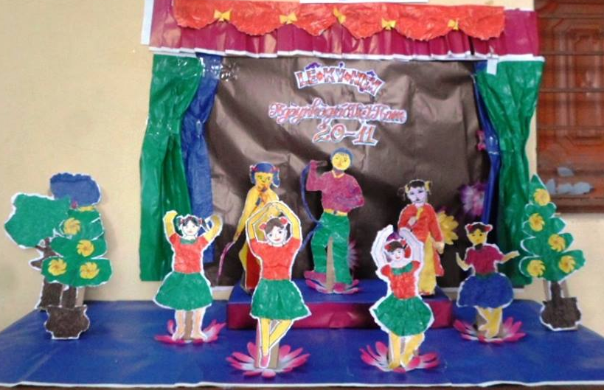
Chủ đề 8:
Trang trí sân khấu Và sáng tác câu chuyện
Tiết 1

Slide 4
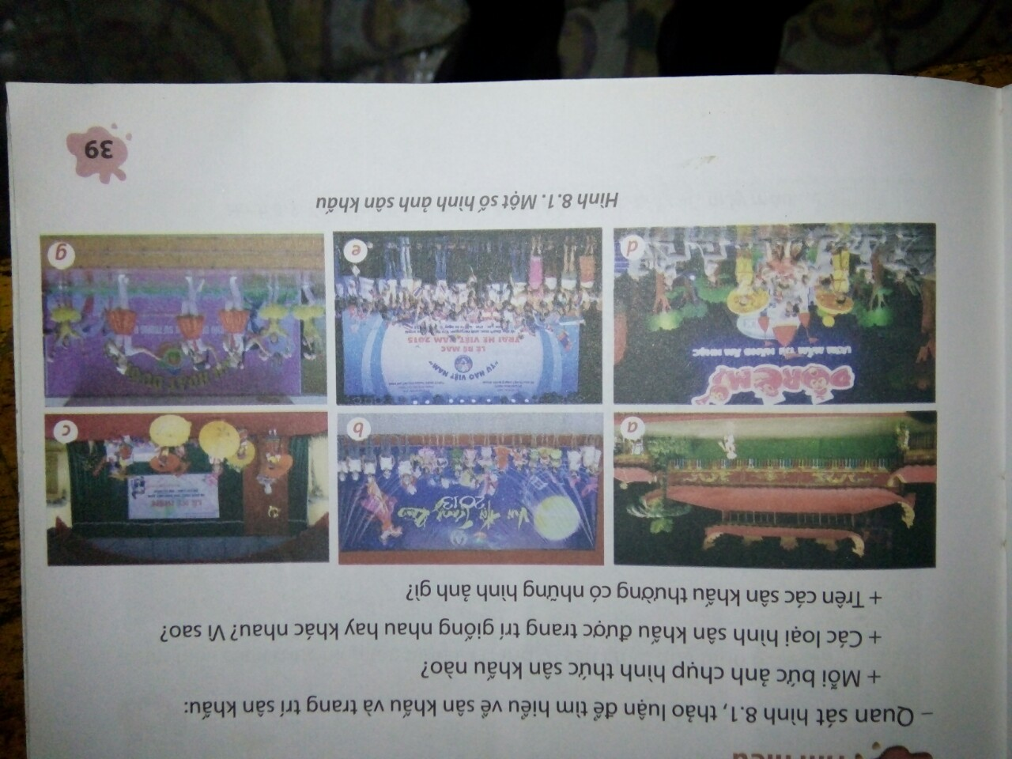
hoạt động 1: tìm hiểu
Quan sát h 8.1 – sgk – thảo luận nhóm
.
Mỗi bức ảnh chụp hình thức sân khấu nào?
Trên sân khấu thường có hình ảnh gì?
Sân khấu được trang trí khác nhau hay giống nhau?
Những chương trình sự kiện nào được thể hiện trên sân khấu?

Slide 5
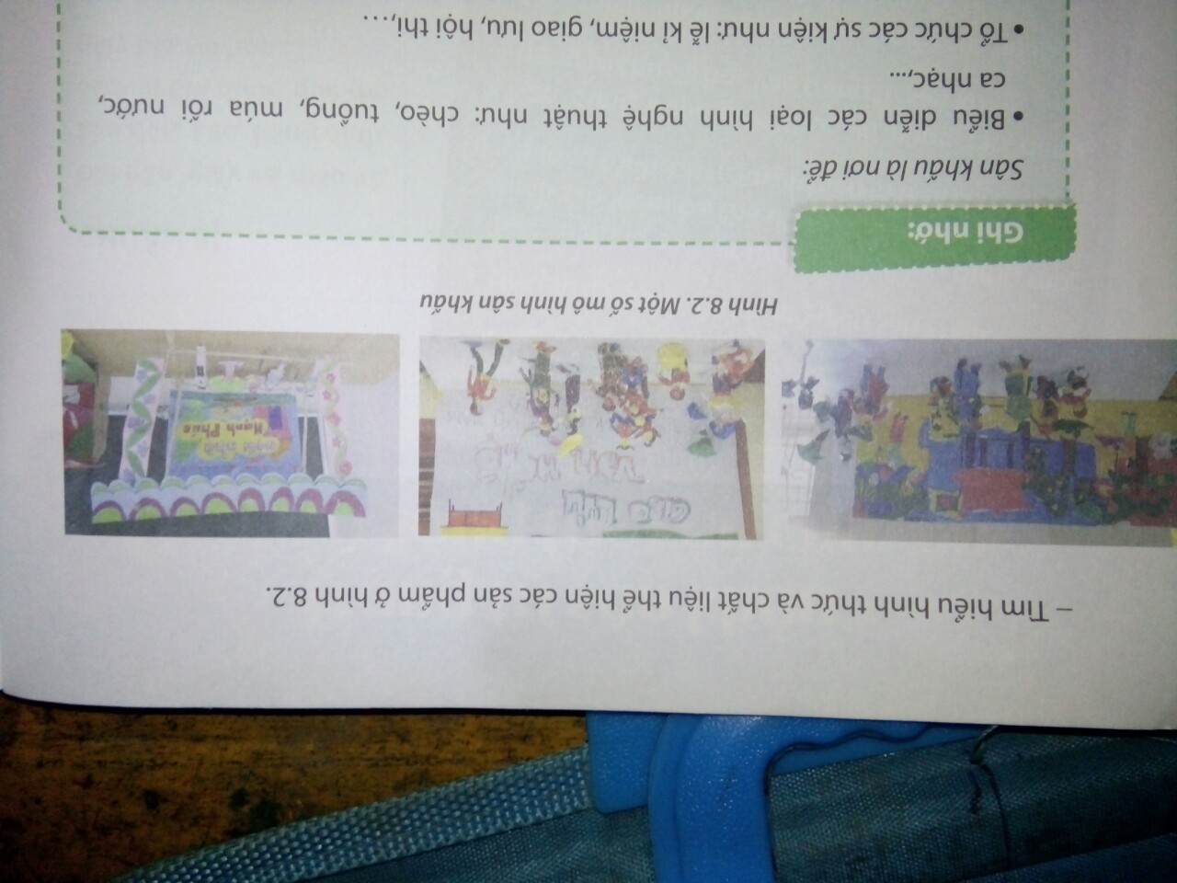
Quan sát h 8.2 – sgk

Slide 6
Ghi nhớ
Sân khấu là nơi để:
Biểu diễn các loại hình nghệ thuật như: chèo, tuồng, múa rối nước, ca nhạc,…
Tổ chức các sự kiện như: lễ kỉ niệm, giao lưu, hội thi,…
Tùy theo mục đích sử dụng, sân khấu được thiết kế, trang trí để phù hợp với nội dung chương trình.

Slide 7
Tóm tắt

Slide 8
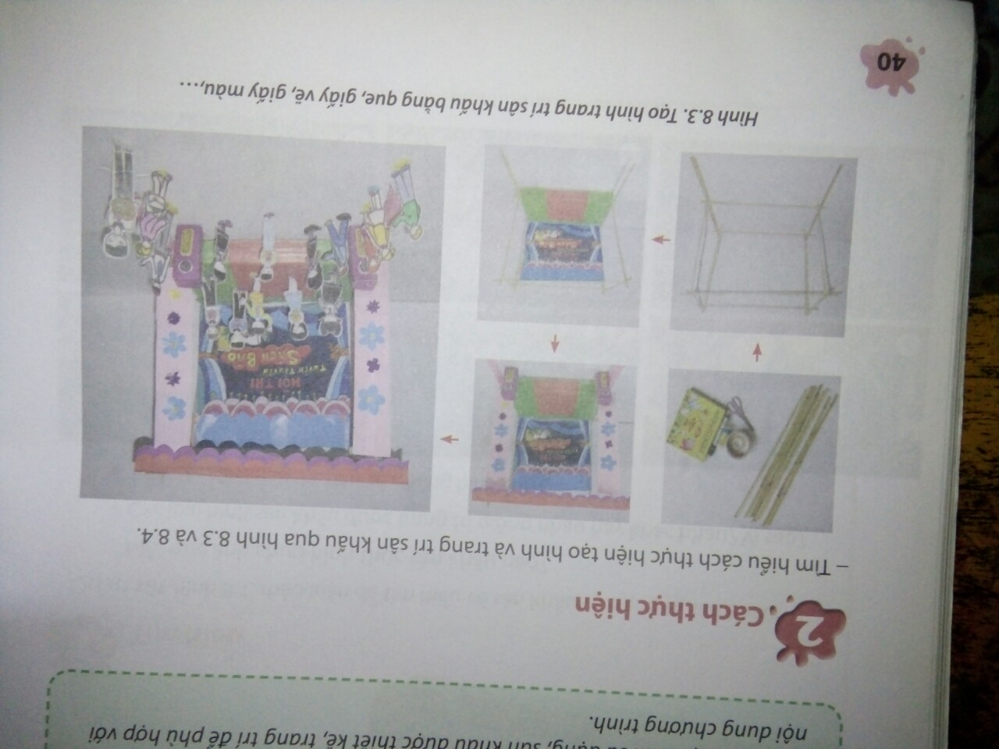
2.hoạt động 2: thực hiện
Quan sát h 8.3 – sgk

Slide 9
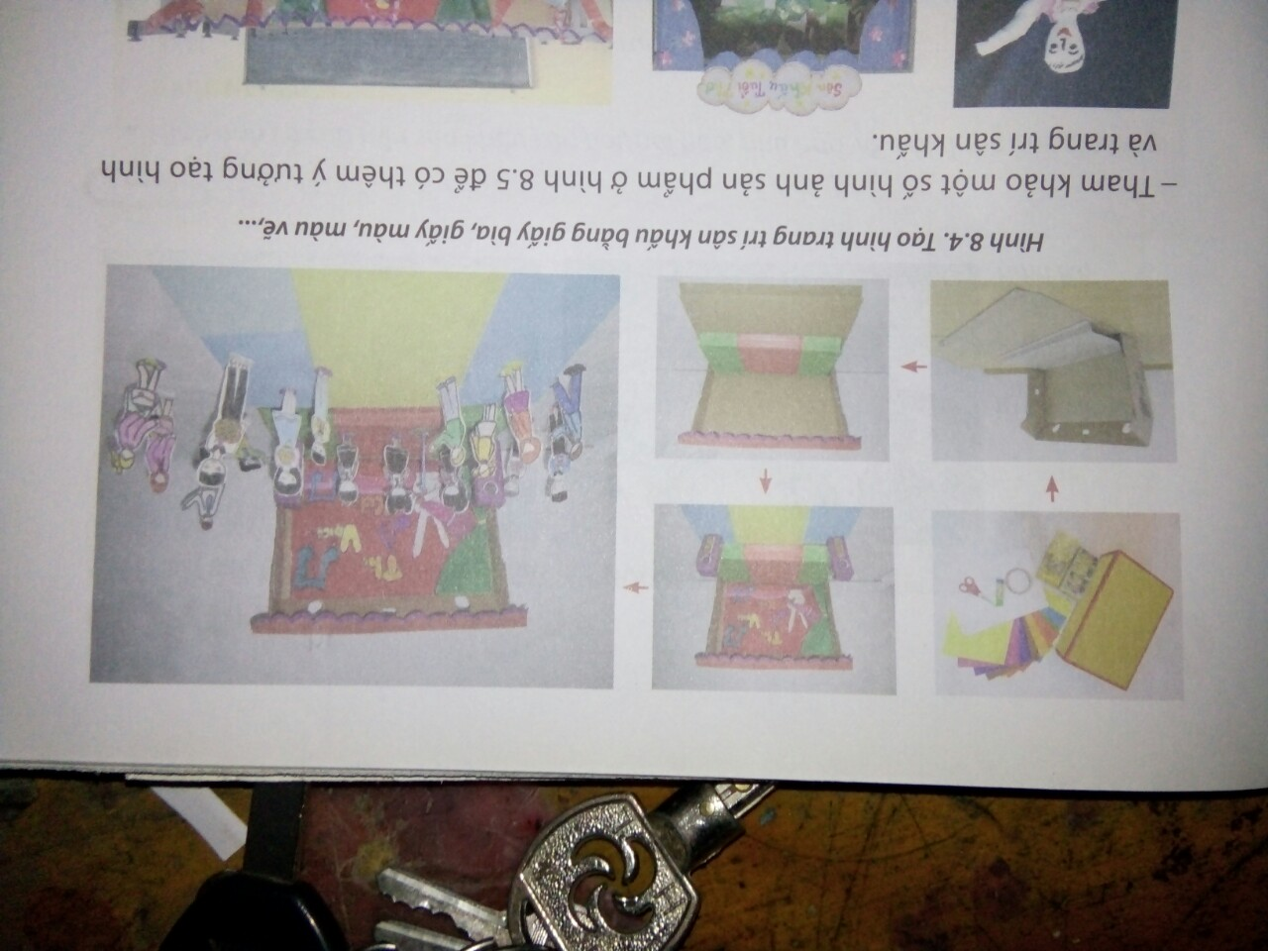
Quan sát h 8.4 – sgk

Slide 10
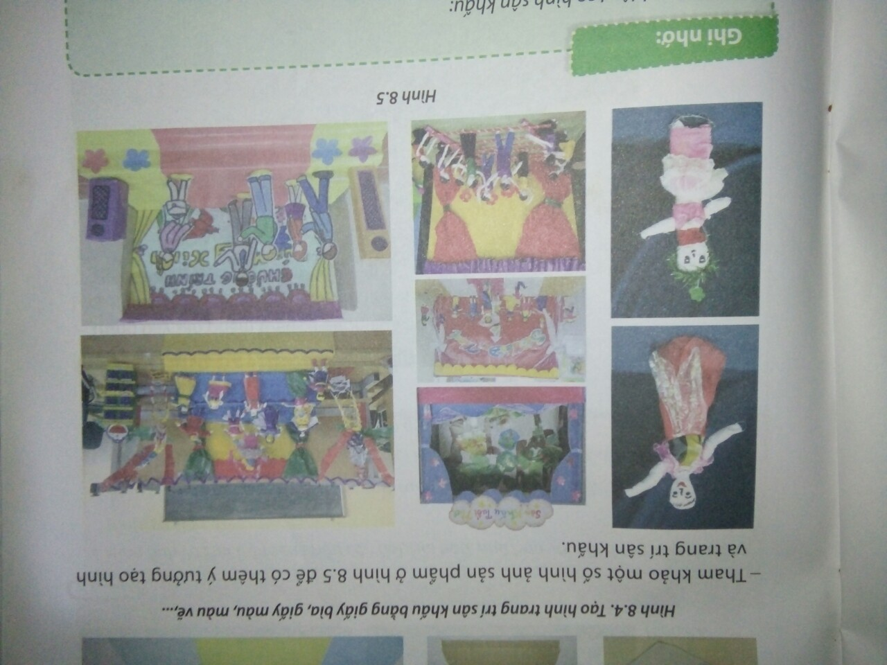
Quan sát h 8.5 – sgk

Slide 11
Ghi nhớ
Cách thực hiện tạo hình sân khấu:
Chọn hình thức sân khấu, chương trình, sự kiện,…để tạo sản phẩm.
Tạo hình nhân vật bằng giấy, bìa, đất nặn hoặc từ vật liệu tìm được.
Tạo không gian, bối cảnh cho các nhân vật và xây dựng nội dung câu chuyện, sự kiện,…

Slide 12
Tóm tắt

Slide 13
Chủ đề 8:
Trang trí sân khấu Và sáng tác câu chuyện
Tiết 2

Slide 14
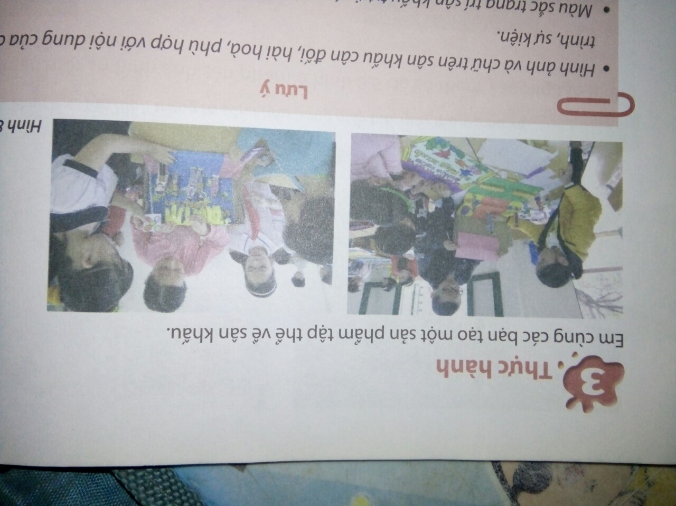
3.hoạt động 3: thực hành
Quan sát h 8.6 – sgk

Slide 15
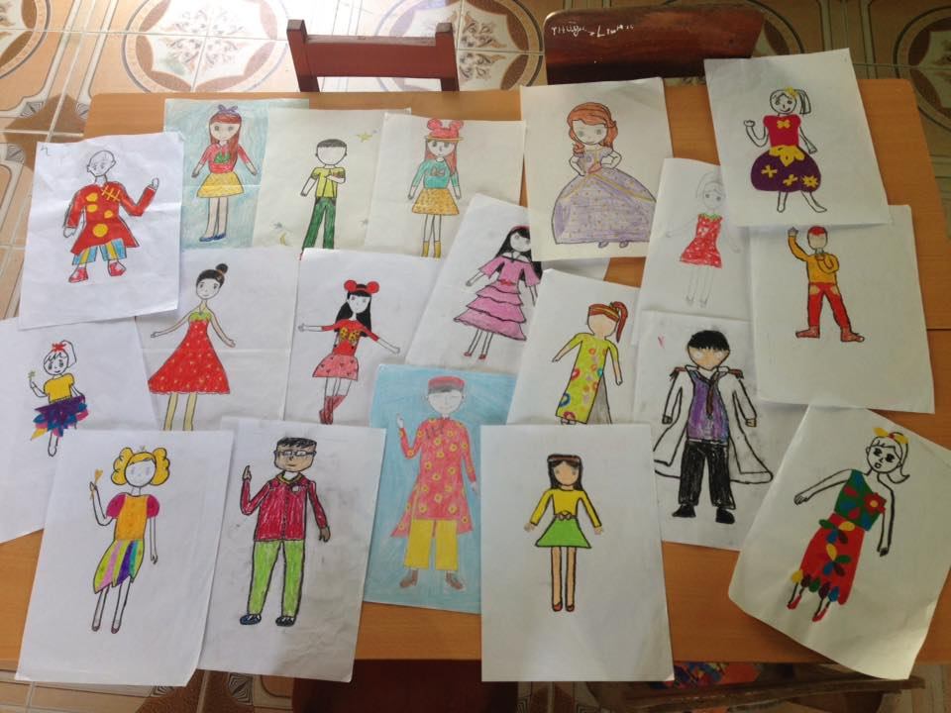

Slide 16
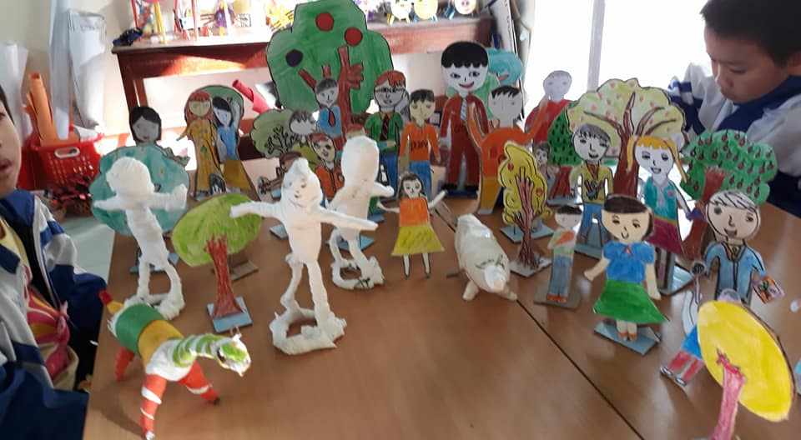

Slide 17
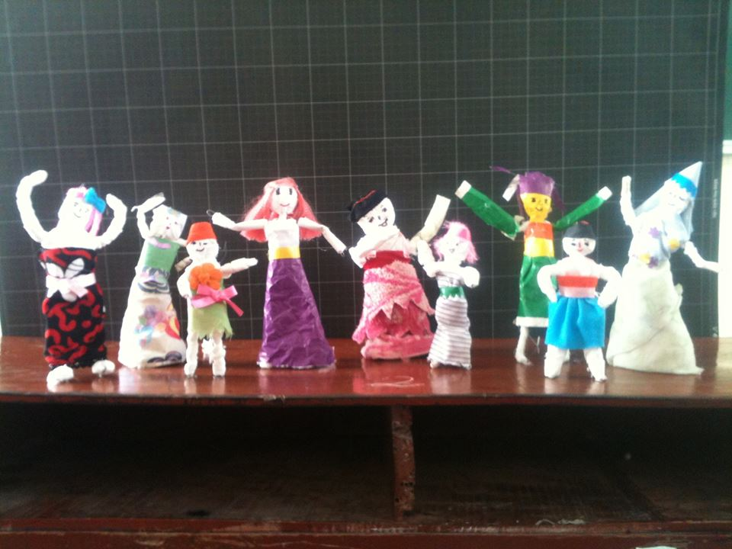
Bài tham khảo

Slide 18
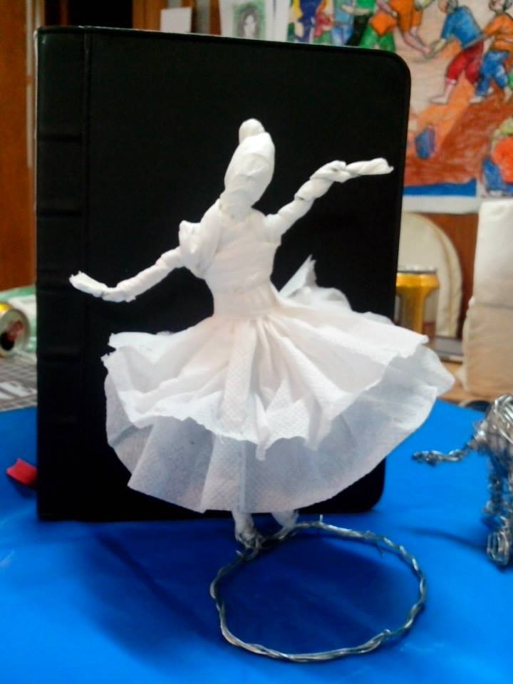
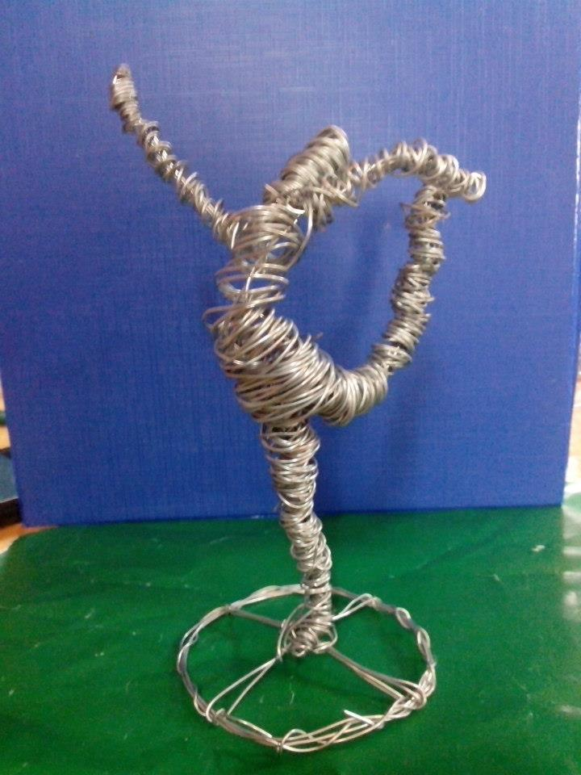

Slide 19
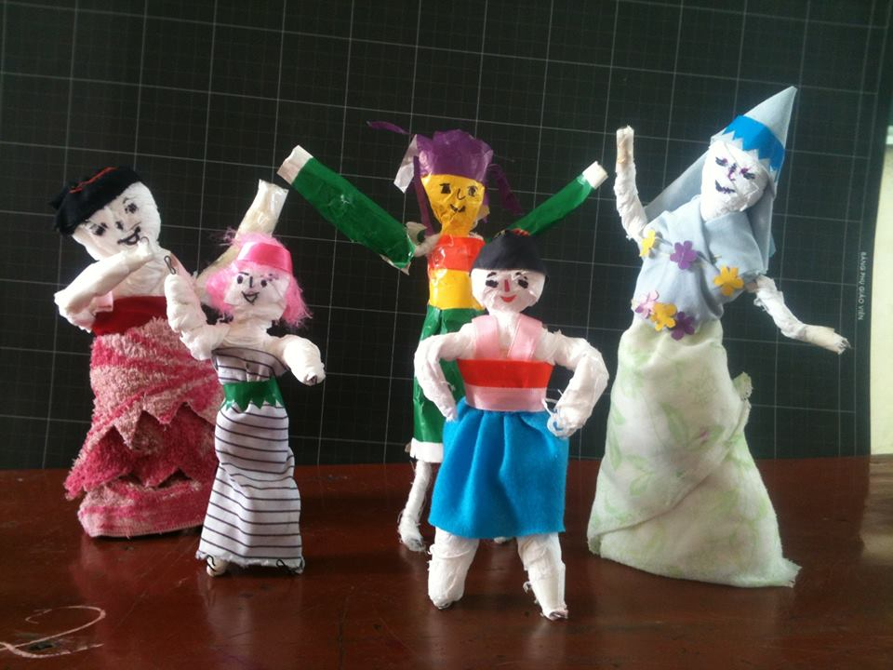

Slide 20
Hs thực hành

Slide 21
Chủ đề 8:
Trang trí sân khấu Và sáng tác câu chuyện
Tiết 3

Slide 22
Bài hs cũ tham khảo

Slide 23
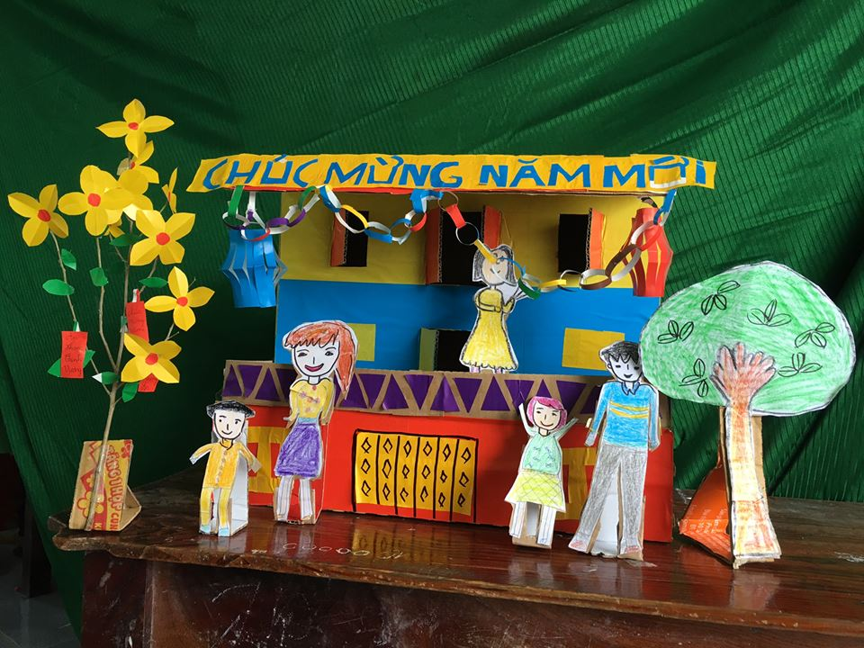

Slide 24
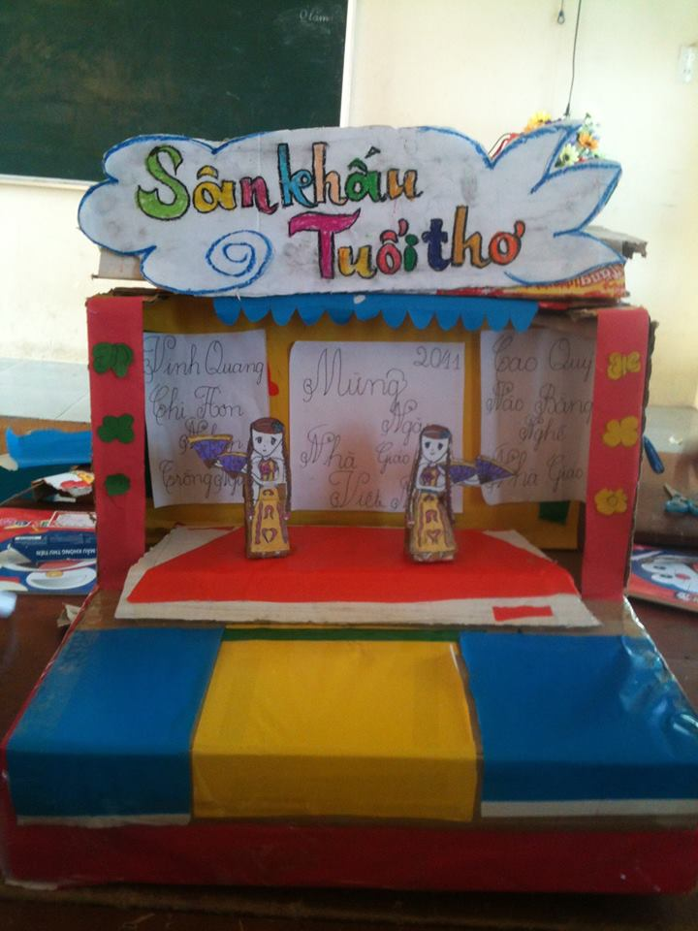

Slide 25
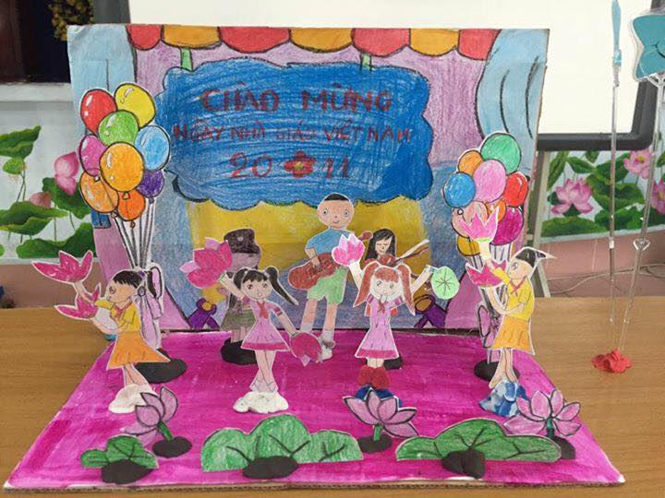

Slide 26
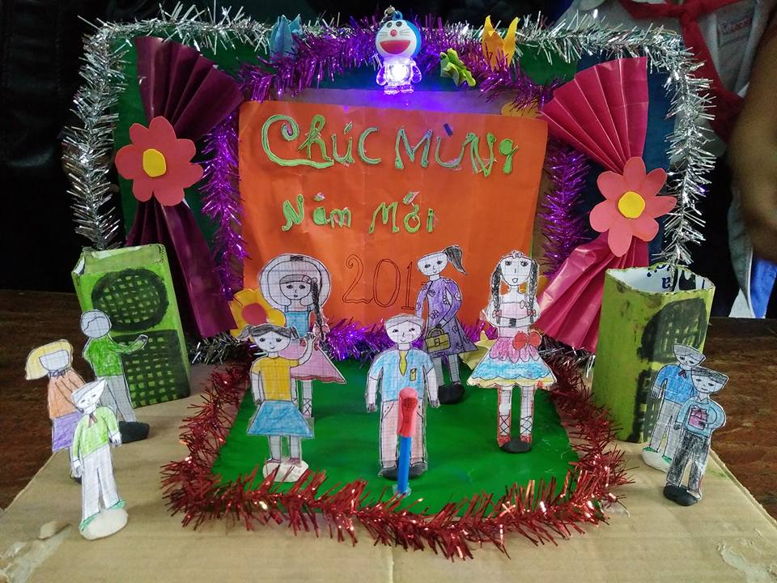

Slide 27
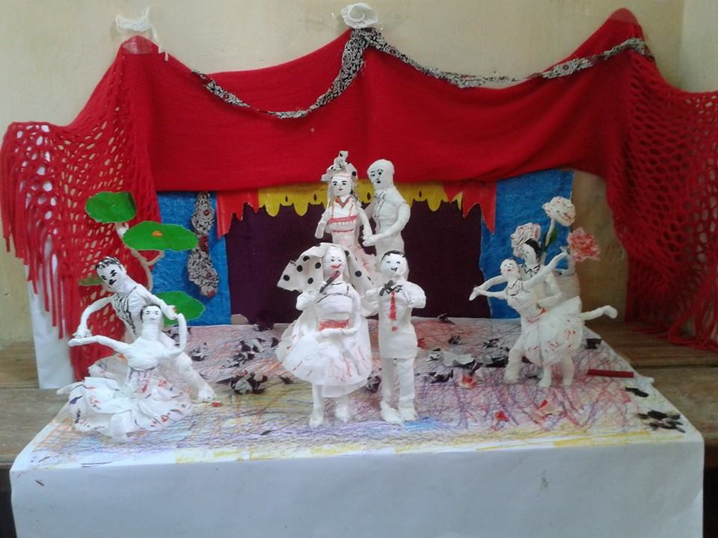

Slide 28
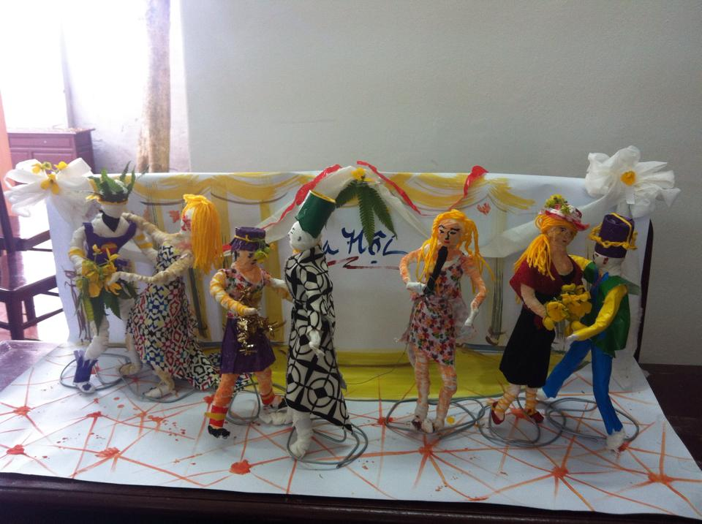

Slide 29
Hs thực hành - sáng tạo

Slide 30
Chủ đề 8:
Trang trí sân khấu Và sáng tác câu chuyện
Tiết 4

Slide 31
4. hoạt động 4: trưng bày
Giới thiệu sản Phẩm

Slide 32
ĐÁNH GIÁ

Slide 33

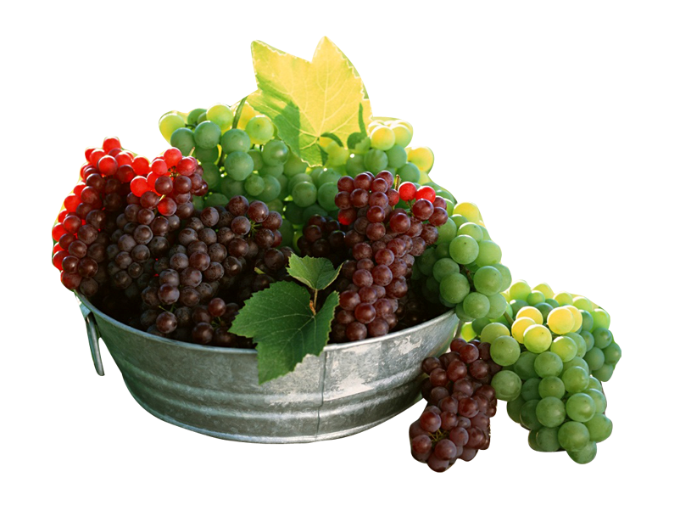
KÍNH CHÚC CÁC THẦY, CÔ GIÁO
MẠNH KHỎE, HẠNH PHÚC

